Slide 1
Catálogo de Imagens do
Projeto AmazoniaSAR
Alex Lopes Pereira
alex.pereira@sipam.gov.br, alexlopespereira@gmail.com
Notes:
<número>

Slide 2
Roteiro
Contexto
Princípios
Soluções desenvolvidas
Estatísticas
Próximos Passos
Notes:
<número>

Slide 3
Contexto
Detecção de desmatamento na Amazônia
Na época de cobertura de nuvem (outubro a abril)
Com imagens de radar micro-ondas
Pouco sensíveis às condições meteorológicas*
Requisito temporal
Prover as informações de desmatamento enquanto o delito estiver em curso
Maximizar a chance de uma operação de combate ser bem sucedida
Notes:
<número>

Slide 4
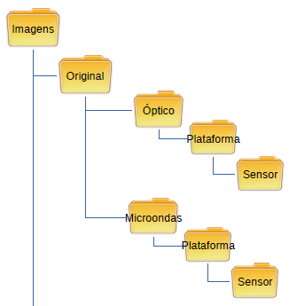
Princípios
Repositório de dados único
Dados Brutos/Originais
Utilidade
Publicidade
Automatizar Processos
Controle Prévio
Notes:
<número>

Slide 5
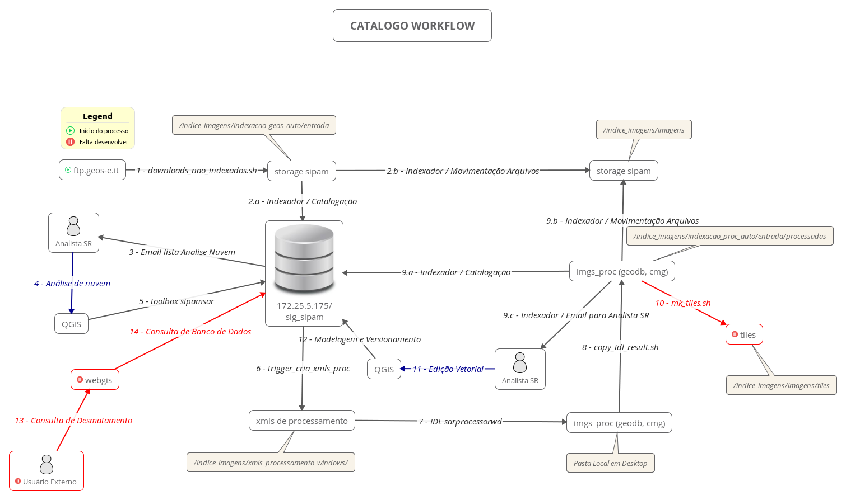
Fluxo automatizado e contínuo
Notes:
<número>

Slide 6
1 – downloads_nao_indexados.sh
Faz o download de todas as imagens
Que ainda não estão indexadas/catalogadas (Rafael Costa/CGTIC)
Do ftp da empresa e-Geos (ftp://ftp.e-geos.it)
Notes:
<número>

Slide 7
Motivação do Índice de Imagem
Procurar imagens pelo nome do arquivo/pasta é uma tarefa “ingrata”.
Analogia com livro.
Notes:
<número>

Slide 8
2 – Indexador
2a. Cataloga imagens originais (brutas) no BD
2b. Move as imagens para o repositório de imagens
Garantia de padronização (Bruno Alphonsus)
Notes:
<número>

Slide 9
MetaGETA
Software Livre para Gerar tabelas de metadados
Aplicação Python
Para descobrir e extrair metadados de dataset de rasters espaciais (metadata crawler)
e transformar isso num XML (metadata transformation).
Vários formatos genéricos e especializados são suportados
E mais formatos podem ser adicionados facilmente
Endereço do repositório
https://github.com/lpinner/metageta
Notes:
<número>

Slide 10
2 - Indexador
Geração do Índice com o MetaGETA
Gera um shapefile e uma tabela com os metadados das imagens
Recursivamente dentro de uma árvore de diretórios
De formato compatível.
O shapefile é disponibilizado via Banco Dados
Desenvolvimento de Drivers para as imagens ALOS2, Sentinel e Cosmo (Bruno Alphonsus)
Ainda não foi integrado ao trunk (branch master) do MetaGETA.
Notes:
<número>

Slide 11
3 – Email lista Análise Nuvem
Um email é enviado automaticamente para
imgsar@sipam.gov.br, avisando que há novas imagens brutas catalogadas pendentes de análise de nuvem
Imagens cobertas por nuvem devem ser recoletadas.
Procedimento
Manual
Notes:
<número>

Slide 12

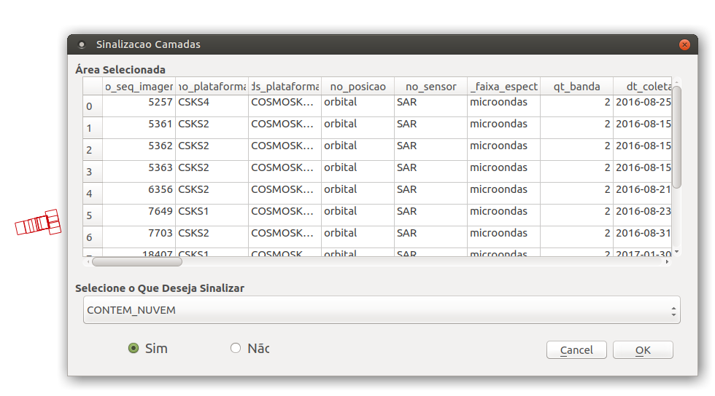
5 – Toolbox Sipamsar
Conjunto de plugins do QGIS (Software Livre)
Sinalizador de Camadas (Mario Fraga/CRPV)
Notes:
<número>

Slide 13
6 – Criação de Arquivos XML
de processammento
Quando imagens brutas são sinalizadas como sem nuvem
É gerado um arquivo XML descrevendo o processamento
Usado para transformar imagens brutas em imagens georeferenciadas
Notes:
<número>

Slide 14
7 – IDL Sarprocessor
Script IDL criado pela Empresa Sulsoft
Específicamente para o Projeto Amazoniasar
Não temos acesso ao código fonte
Transforma imagens brutas em imagens georeferenciadas
Multilook, Geocodificação, Corregistro e outras
Notes:
<número>

Slide 15
8 – copy_idl_result.sh
Copia as imagens processadas para o storage do Censipam
O processamento IDL é realizado localmente pois assim é mais rápido
Notes:
<número>

Slide 16
9 – Indexador (imagens processadas)
9a. Catalogação de imagens processadas
9b. Movimentação para o repositório de imagens
9c. Email automático para o responsável pela análise de desmatamento de cada imagem
Notes:
<número>

Slide 17
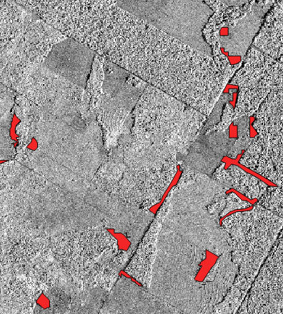
11 – Edição Vetorial
O operação é manual onde o Analista de SR
dá sua contribuição intelectual identificando áreas de desmatamento e marcando estas áreas
áreas desenhando polígonos que contornam a região desmatada.
Notes:
<número>

Slide 18
12 – Modelagem e Versionamento
Automação da criação de atributos para cada polígo desenhado
Ponto de centro geométrico do polígono;
Área do polígo;
Versionamento dos polígonos
Qual usuário fez que tipo de operação (Inserção, Alteração e Remoção) e quando (data)
Permite a avaliação da produtividade (via toolbox sipamsar )
Luiz Kairuz/CRPV
Notes:
<número>

Slide 19
13–Consulta de desmatamento por Usuário externo
Interface Web para visualização de dados geográficos
Dá celeridade à divulgação dos resultados (Requisito temporal)
Ainda não foi desenvolvido.
Versionamento dos polígonos
Sugere-se adotar um Webgis (software livre) e também divulgar os resultados via serviços OGC
Notes:
<número>

Slide 20
Estatísticas de Desempenho
5 min/imagem
1 min/imagem
1 min/imagem
~1 min/imagem
0,5 a 1 dia/imagem x 2*
30 min/imagem
1 min/imagem
Notes:
<número>

Slide 21
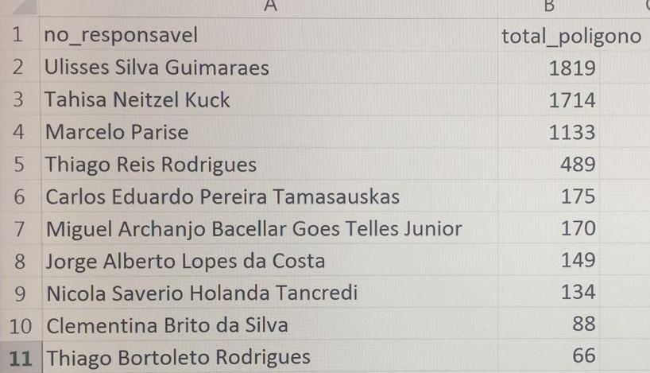
Estatísticas de Desempenho
Tempo total das tarefas automatizadas:
37 minutos
Tempo para identificação de nuvem
~ 1 min / imagem (depende da disponibilidade de analistas)
Tempo para análise de desmatamento
0,5 a 1 dia / imagem x 2 (incluindo edição e revisão)
depende da disponibilidade de analistas
Notes:
<número>

Slide 22
Próximos Passos e Recomendações
Interface Web para publicação dos resultados
(Semi)Automação de identificação de nuvens
(Semi)Automação de detecção de desmatamento (detecção de mudança)
Disponibilização de imagens em formato de tiles
Produto de alta qualidade
Priorizar a qualidade em detrimento da quantidade
Desenvolver a infra-estrutura de TI
sem soluções temporárias (“gambiarras”)
Notes:
<número>

Slide 23
Recomendações
Produto de alta qualidade
Priorizar a qualidade em detrimento da quantidade
Fazer o produto ser conhecido pela: celeridade e acurácia
Analogia com a operação Serenata de Amor
Sistema de TI que detecta gastos ilegais de verbas de gabinete de congressistas
627 indicações de alta qualidade.
https://serenatadeamor.org/
Desenvolver a infra-estrutura de TI
sem soluções temporárias (“gambiarras”)
Notes:
<número>

Slide 24
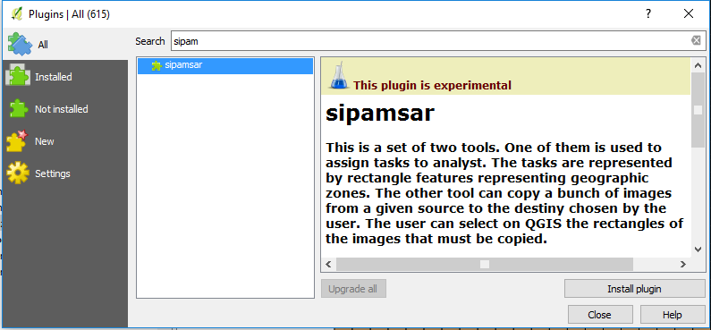
Plugins QGIS
Barra de Ferramentas no QGIS
Atualmente com 2 Plugins
Notes:
<número>

Slide 25
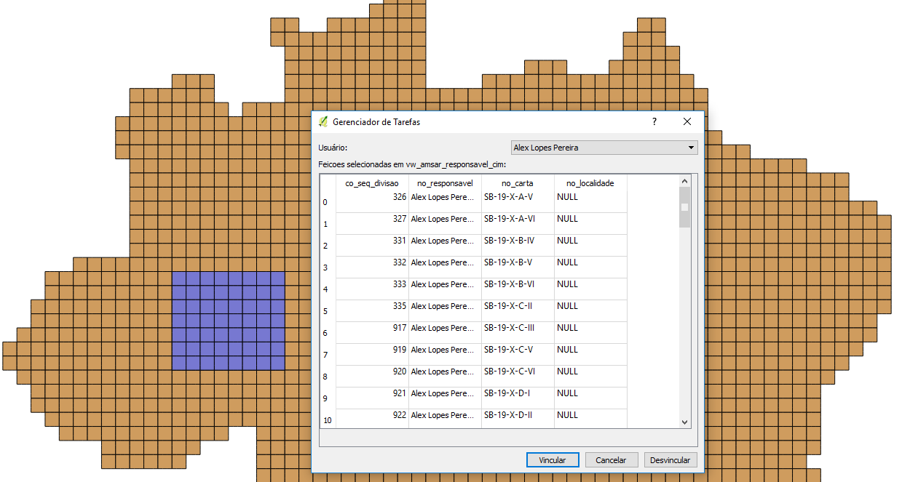
Plugins QGIS
Atribuição de tarefas (Regiões Geográficas)
Notes:
<número>

Slide 26
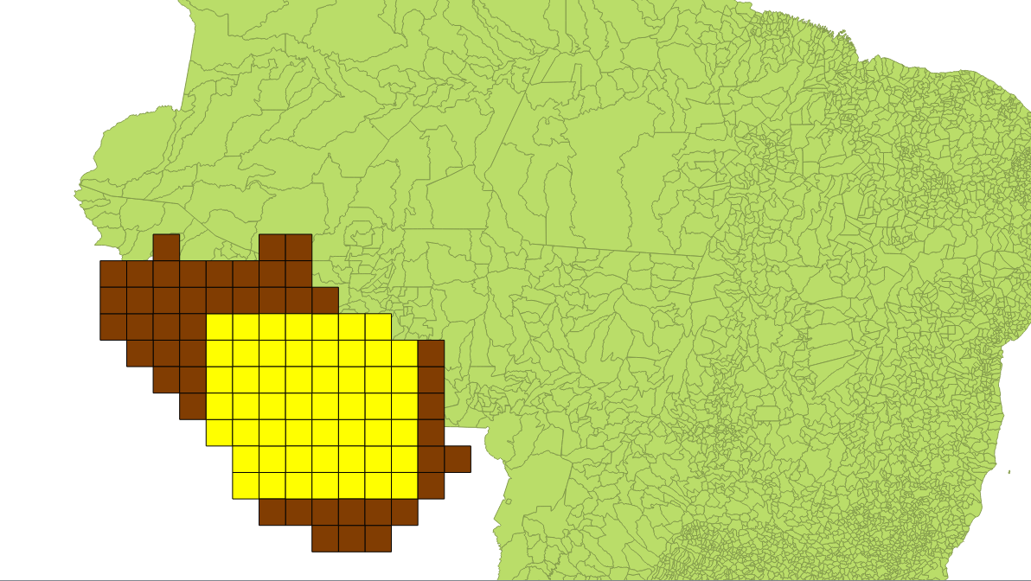
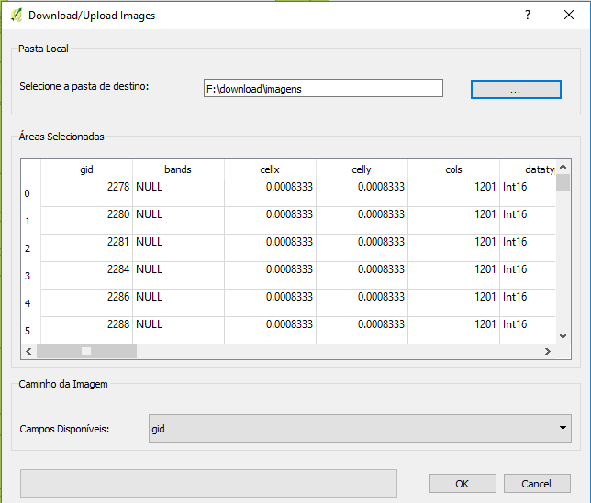
Plugins QGIS
Cópia de Imagens baseado em seleção geográfica
Notes:
<número>

Slide 27
Sincronização com o AD
Vários analistas produzindo dados vetoriais
Em 4 sites diferentes
Porto Velho, Manaus, Belém e Brasília
Gestão de usuários, grupos e permissões do Censipam
Já encontra-se centralizado e bem estável no AD
Solução
Sincronizar a infra-estrutura existente com Postgres
https://github.com/larskanis/pg-ldap-sync
Notes:
<número>

Slide 28
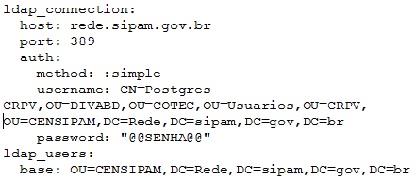
Sincronização com o AD
Instalar o pg_ldap_sync
https://github.com/larskanis/pg-ldap-sync
Arquivo de configuração
Comando a executar
pg_ldap_sync -c ./config_sync_ldap.yaml
Notes:
<número>

Slide 29
Sincronização com o AD
Regra:
./grant_[write / read_only]_privileges.sh IP GRUPO ESQUEMAS
Exemplos:
./grant_write_privileges.sh 172.23.5.66 GLB-DST-CRPV-COPER-Membros vetorial_crpv prodmet,prodser,amazoniasar
./grant_write_privileges.sh 172.23.5.66 GLB-SEC-CCG-DIPRO-CGOPE vetorial_crpv prodmet,prodser,amazoniasar
./grant_readonly_privileges.sh 172.23.5.66 vetorial_crpv public,vetor,publicacao,parceiros,prodmet,prodser,amazoniasar
Notes:
<número>

Slide 30
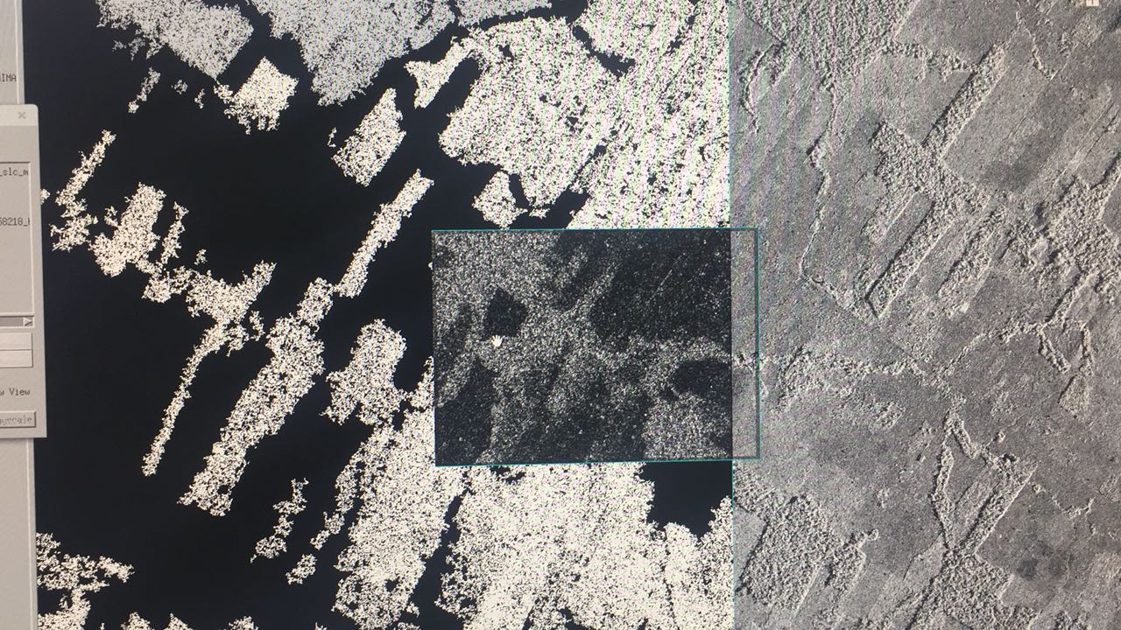
Detecção de Corte Raso
Alex Pereira e Thiago Bortoleto (CRPV)
Notes:
<número>

Slide 31
Trabalho Conjunto
CRPV
Alex Pereira: Script shell, PostGis, PyQGIS, plPython, Processamento de Imagem
Mario Fraga: PyQGIS, PostgreSQL
Luis Kairuz: Postgis, PyQGIS
CCGTIC
Bruno Alphonsus: Indexador(Python), Postgis
José de Paula: Postgis
Rafael Costa: Script shell
CGOPE
Cristina Beneditti: especificação de requisitos
Miguel Arcanjo: especificação de requisitos
Notes:
<número>

Slide 32
Perguntas ?
Grato pela oportunidade de ter trabalhado com vocês.
Alex Lopes Pereira
alex.pereira@sipam.gov.br alexlopespereira@gmail.com
Notes:
<número>

